Slide 1
Сенсорное развитие, как основа успешного речевого и умственного воспитания детей
Из опыта работы
учителя-логопеда
ГКОУ «Осташковский детский дом»
Антоненко Л.И.

Slide 2
Сенсорное развитие - это процесс формирования восприятия формы, цвета, величины, пространства, времени, движений тела, особых свойств предметов и явлений, целостных предметов.
Для того чтобы в памяти ребенка закрепилось любое понятие, его название, он должен его увидеть, услышать, попробовать и потрогать.
И только в этом случае в головном мозге формируется эта связь.
Сенсорное развитие детей дошкольного возраста с нарушением речи отличается качественным своеобразием. Процесс восприятия, который является компонентом сенсорного развития, несколько затруднен — снижен его темп, сужен объем, недостаточна точность восприятия (зрительного, слухового, тактильно-двигательного).

Slide 3
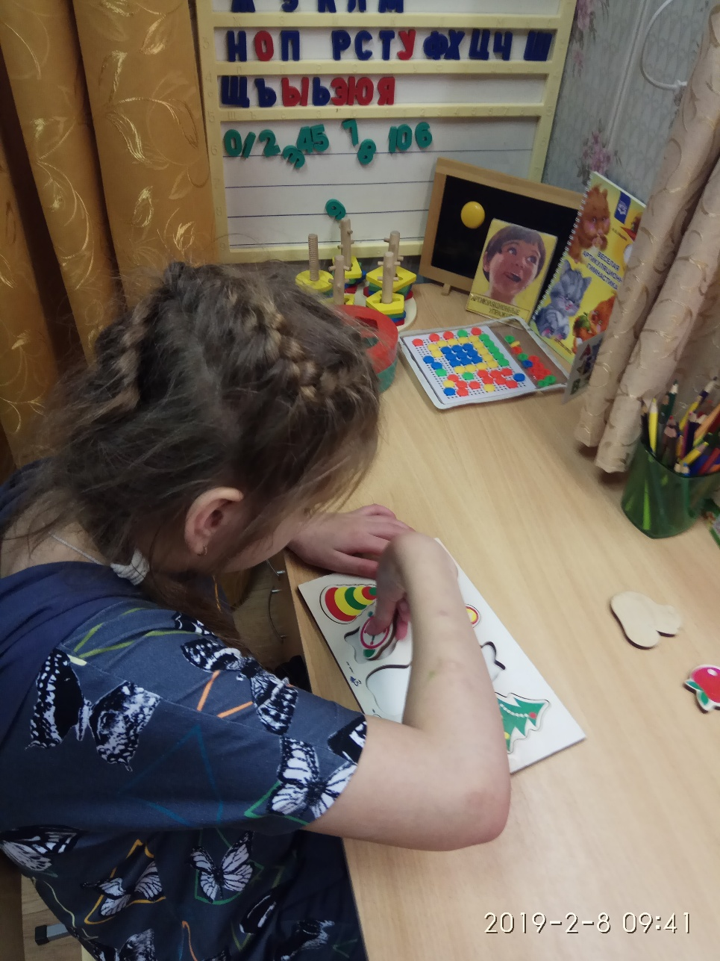
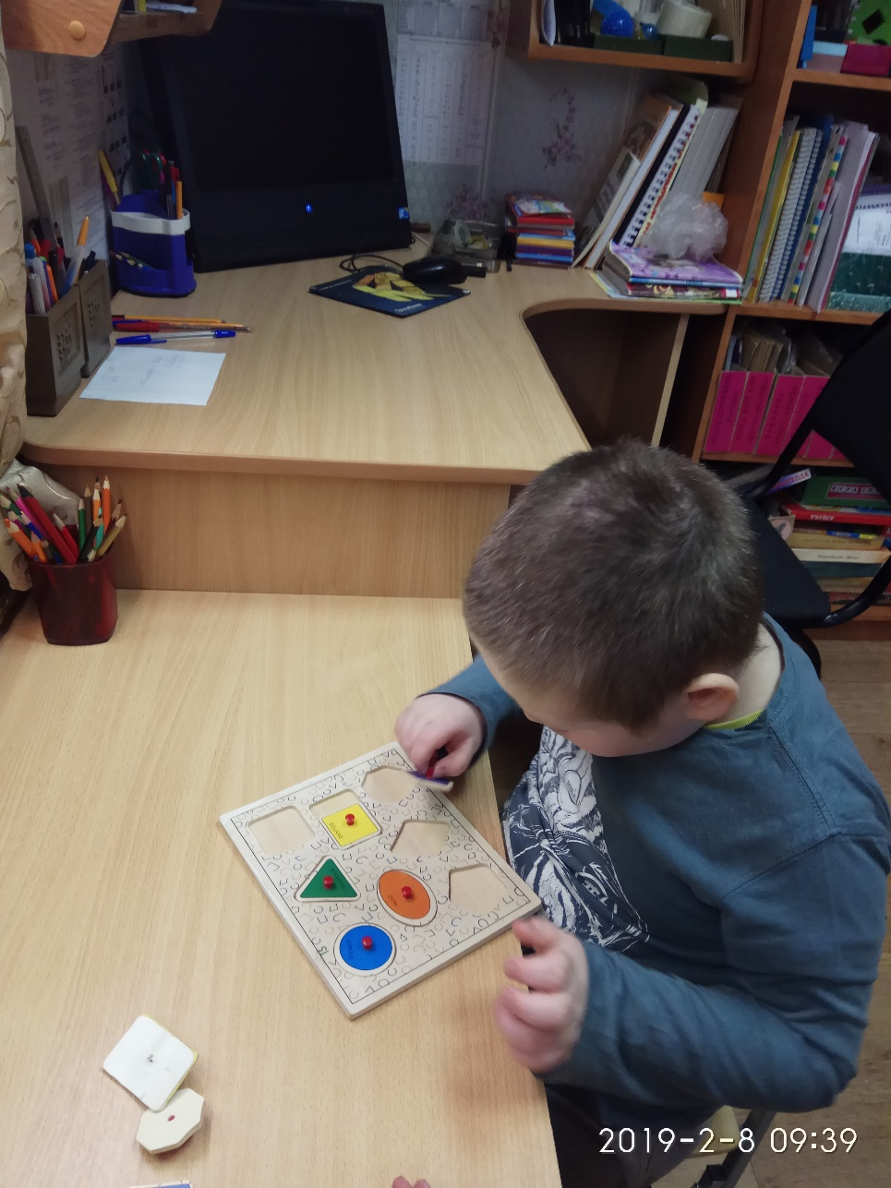
Дети с первым уровнем речевого развития не ориентируются в пространстве и времени;
не могут назвать цвета, не манипулируют величинами, формами.

Slide 4
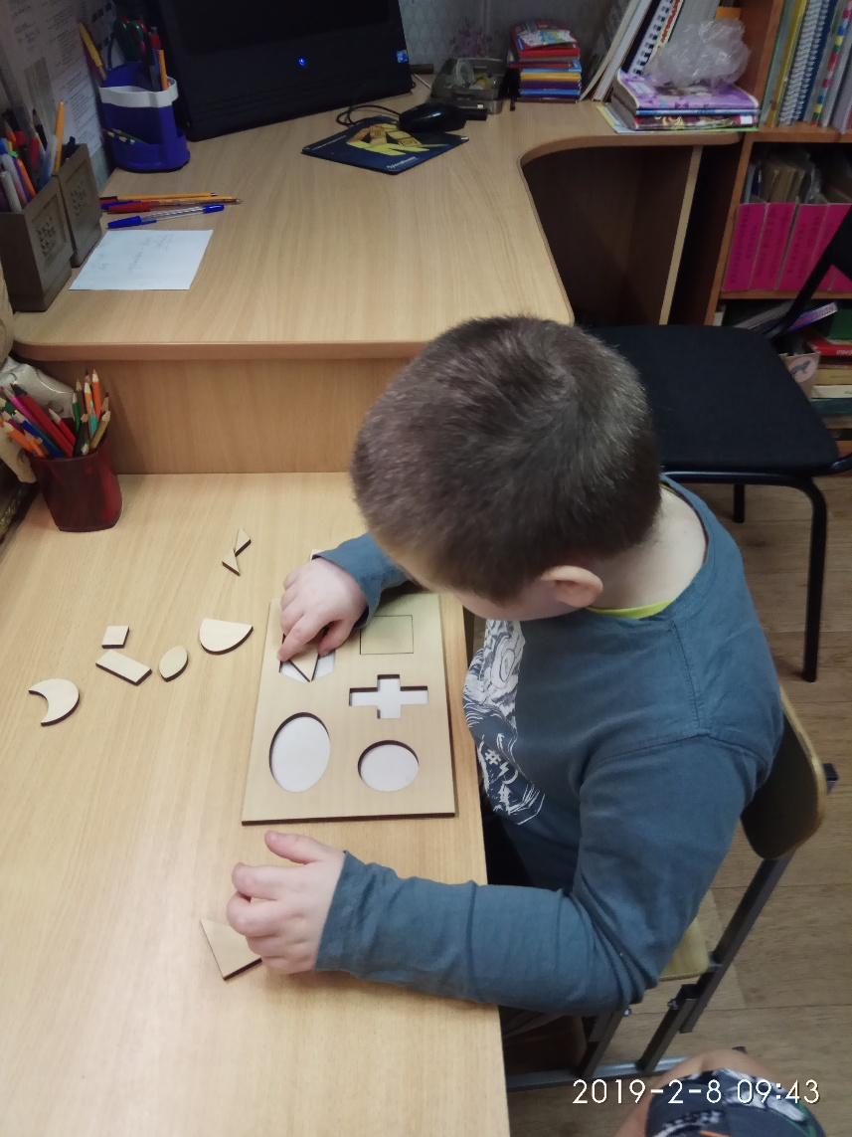
У детей с 1 уровнем речевого развития накапливаются представления о цвете, форме, величине. Развиваются познавательные умения определять цвет, размер, форму предметов путем зрительного, осязательного и двигательного обследования, сравнения; ребенок учится понимать и использовать в речи слова - названия величин и форм.

Slide 5
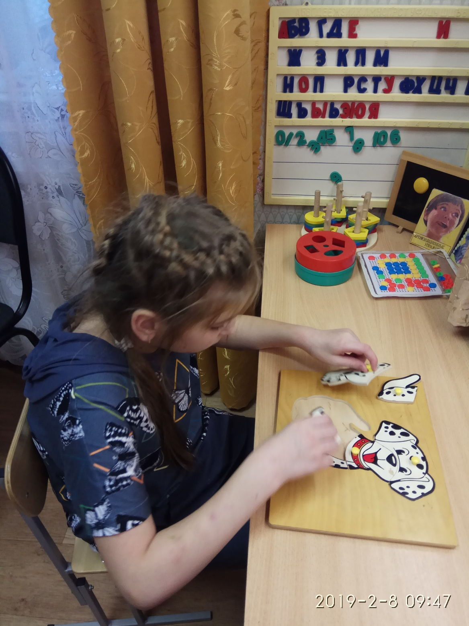
Для развития речи на этом этапе большое значение имеют сенсорные игры, основная цель которых – дать ребёнку новые чувственные ощущения.

Slide 6
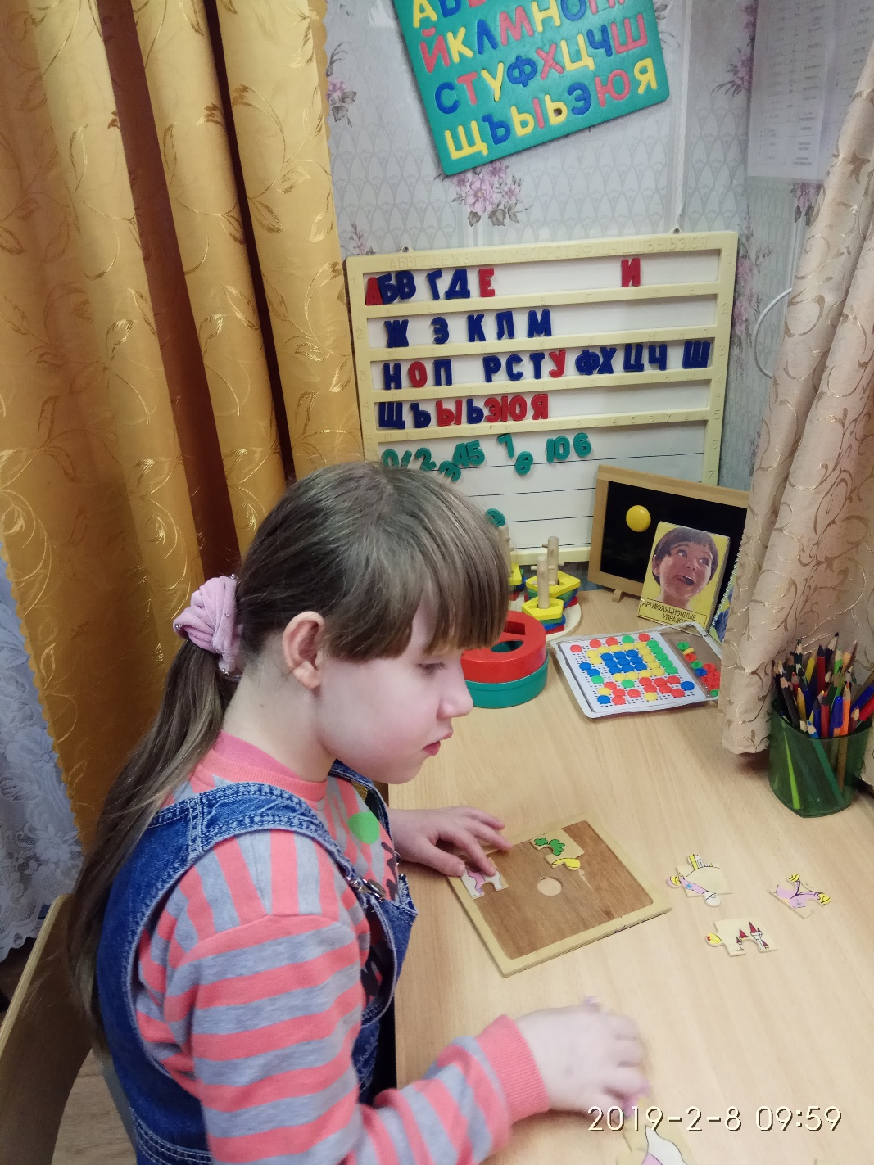
Дети со вторым уровнем речевого развития
ограничиваются перечислением непосредственно воспринимаемых предметов и действий, игнорируя их свойства - величину, форму, цвет;
также не ориентируются в пространстве и во времени;
одним и тем же словом могут называть многие предметы, имеющие сходство по форме, назначению или другим признакам

Slide 7
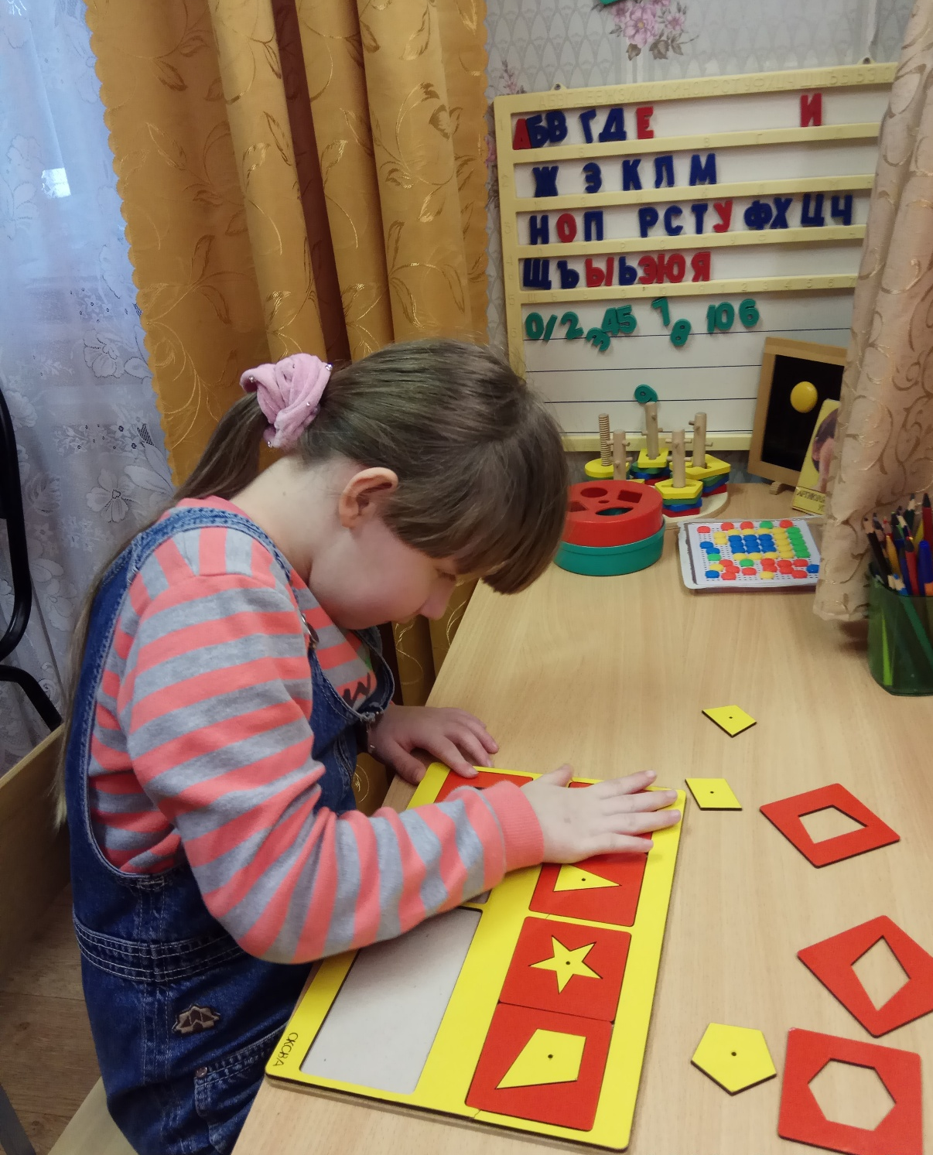
У детей со 2 уровнем речевого развития формируются сенсорные эталоны - устойчивые, закрепленные в речи представления о цвете, геометрических фигурах, отношениях по величине между несколькими предметами; дети учатся способам обследования предметов: их группировке по цвету, форме вокруг образцов-эталонов, выполнению все более сложных действий; развивается аналитическое восприятие - умение разбираться в сочетании цветов, расчленять форму предметов, выделять отдельные величины.

Slide 8
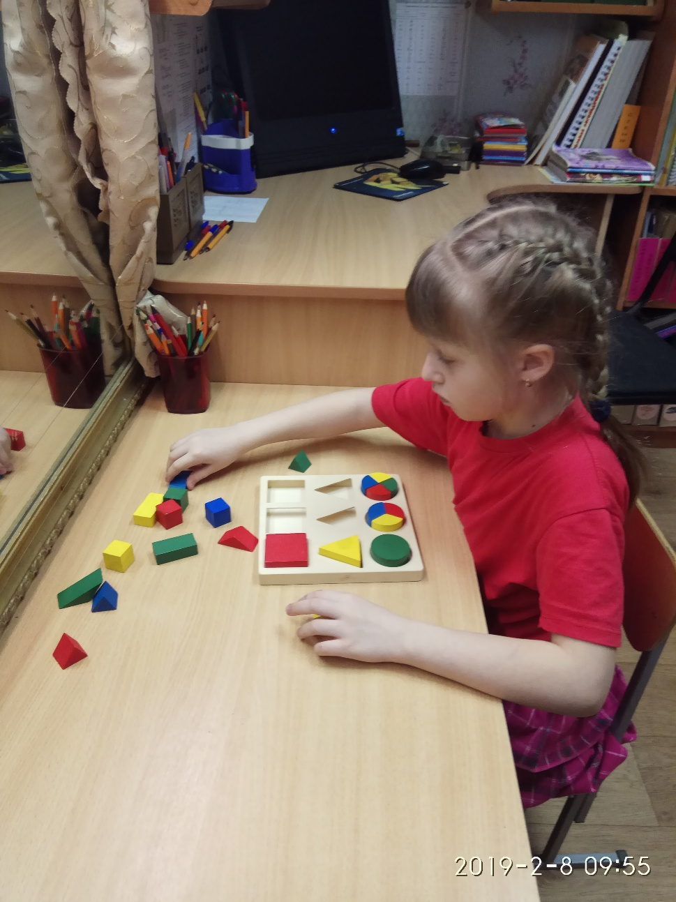
Дети с третьим уровнем речевого развития обычно уже не затрудняются в назывании предметов, действий, признаков, качеств и состояний, хорошо знакомых им из жизненного опыта,
но не используют трудные для них слова и выражения;
также возникают трудности
в определении пространства, времени.

Slide 9
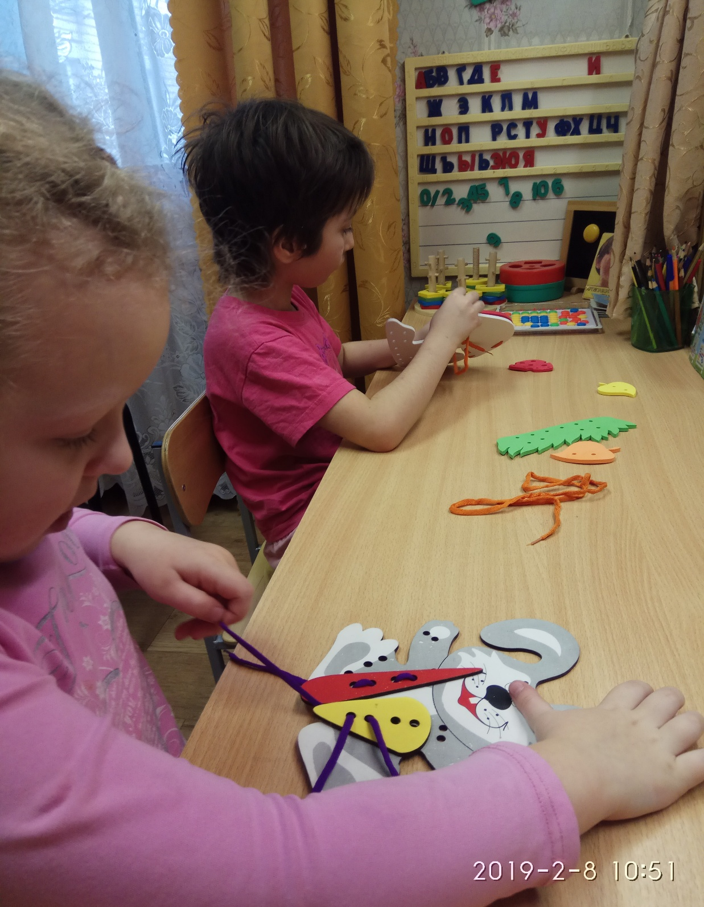
Игры со шнурованием
1) Развивают сенсомоторную координацию;
2) развивают пространственное ориентирование;
3) способствуют пониманию понятия «вверху», «внизу», «справа», «слева»;
4) формируют навыки шнуровки;
5) способствуют развитию речи;
6) развивают творческие способности.

Slide 10
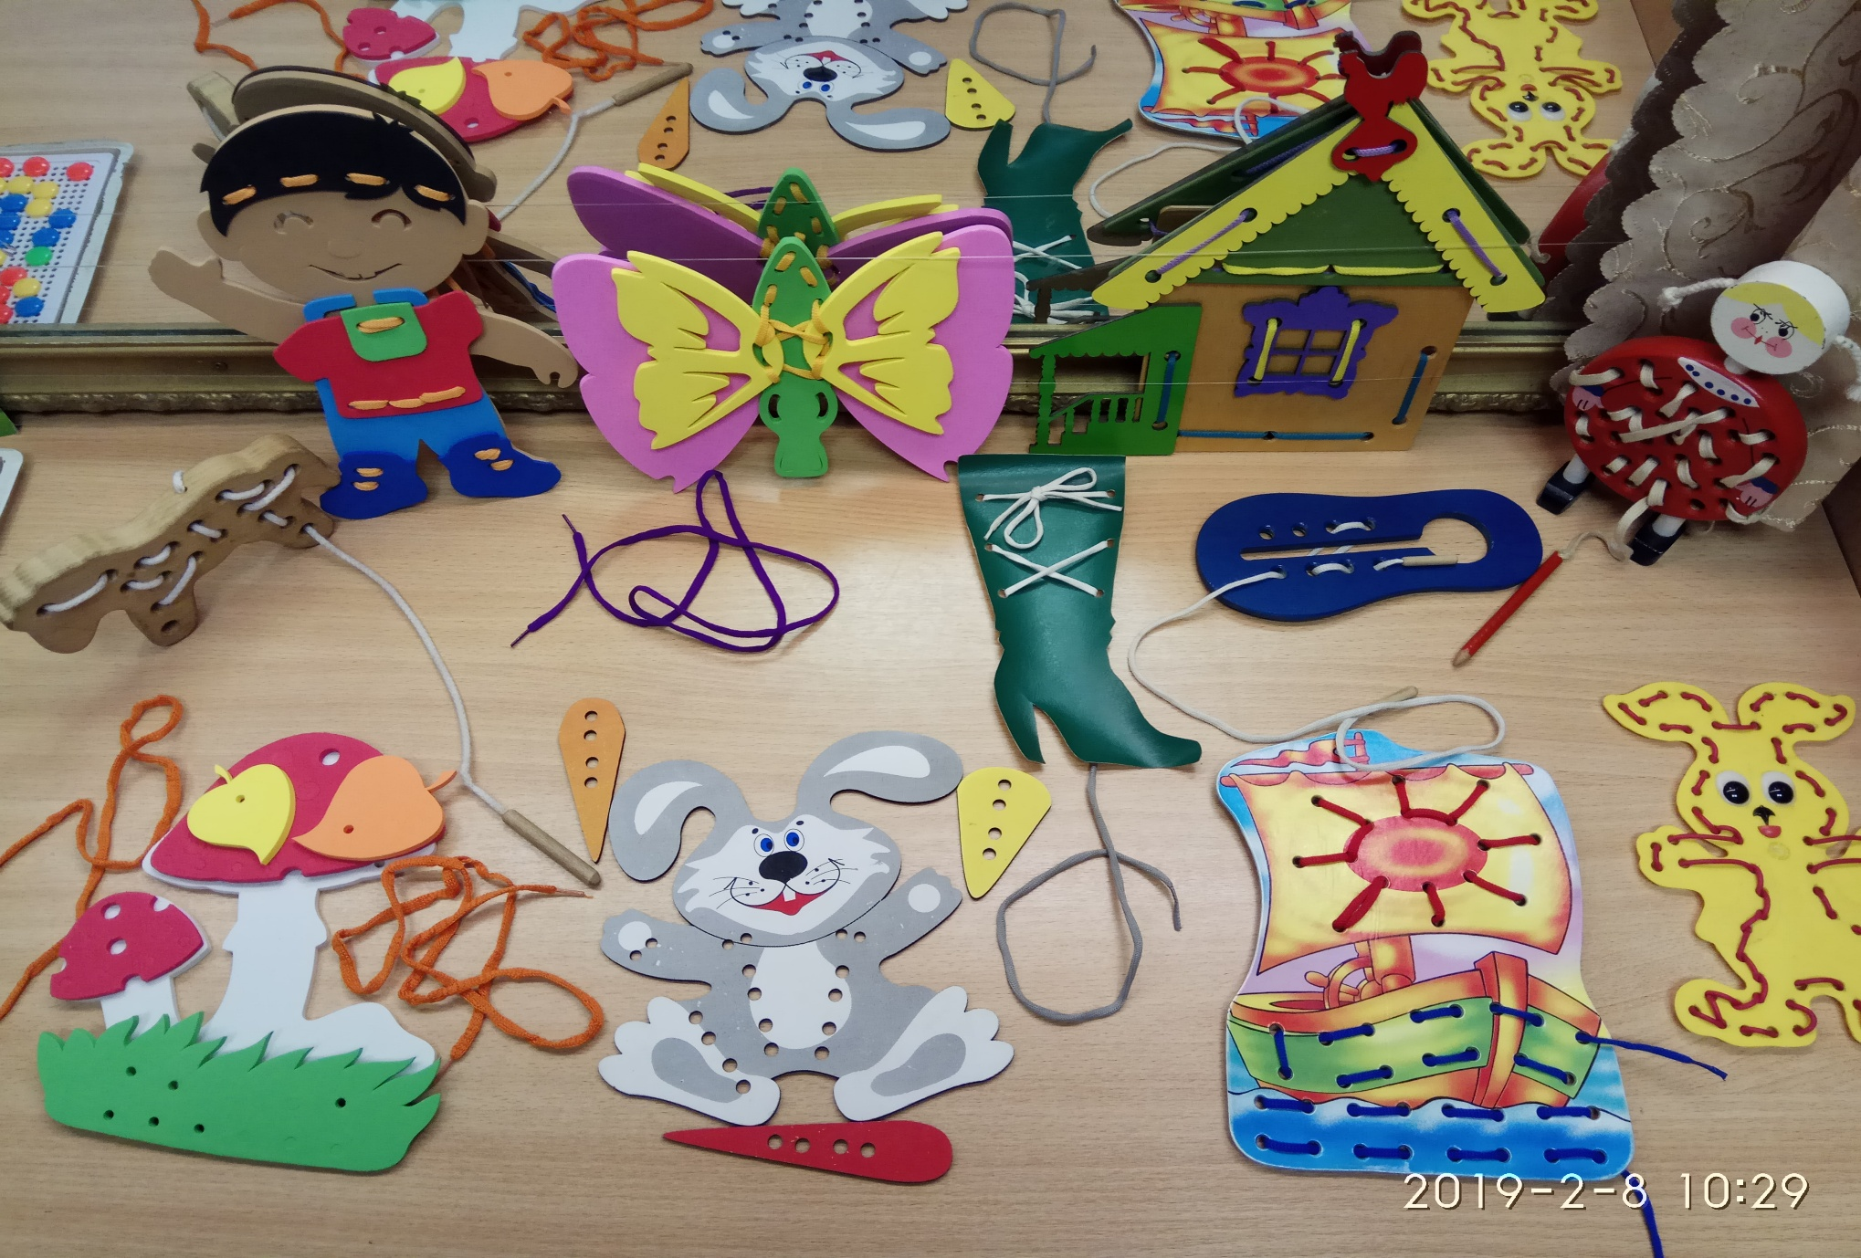
В играх
со шнурованием
также развивается глазомер и внимание, происходит укрепление пальцев и всей кисти руки,
а это, в свою очередь, влияет на формирование головного мозга и становление речи.

Slide 11
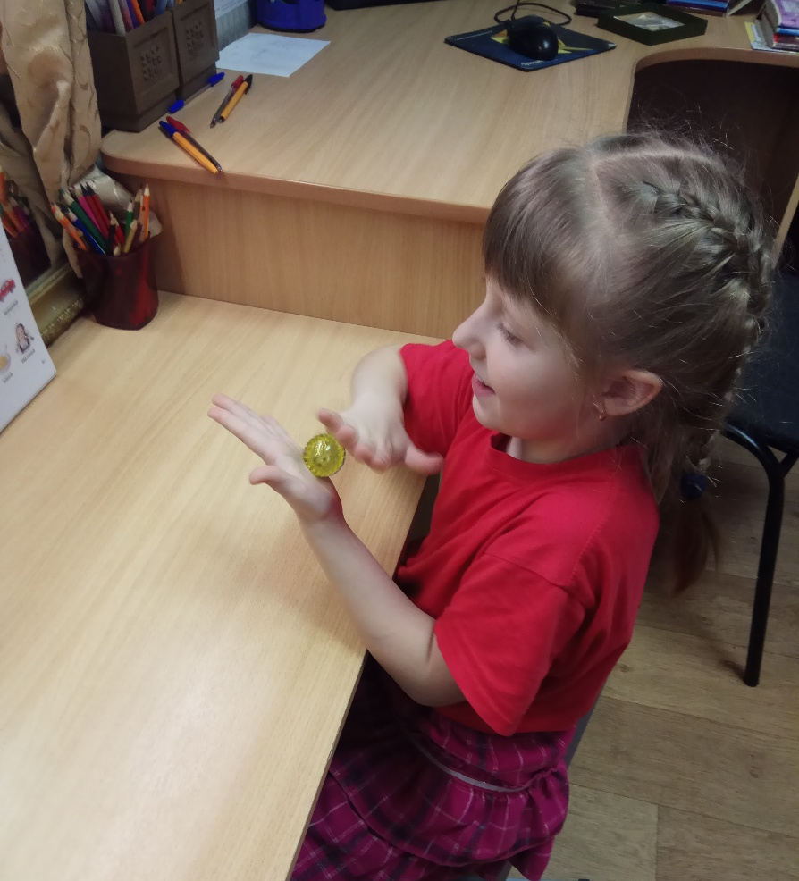
Использование Су – Джок терапии способствует развитию памяти и внимания, стимулирует речевую активность.
Хороший эффект
дает использование
массажных мячей.
Разные по форме, упругости, фактуре поверхности мячи обеспечивают широкий спектр разнообразных ощущений, которые можно получить, действуя с этими предметами самостоятельно.

Slide 12
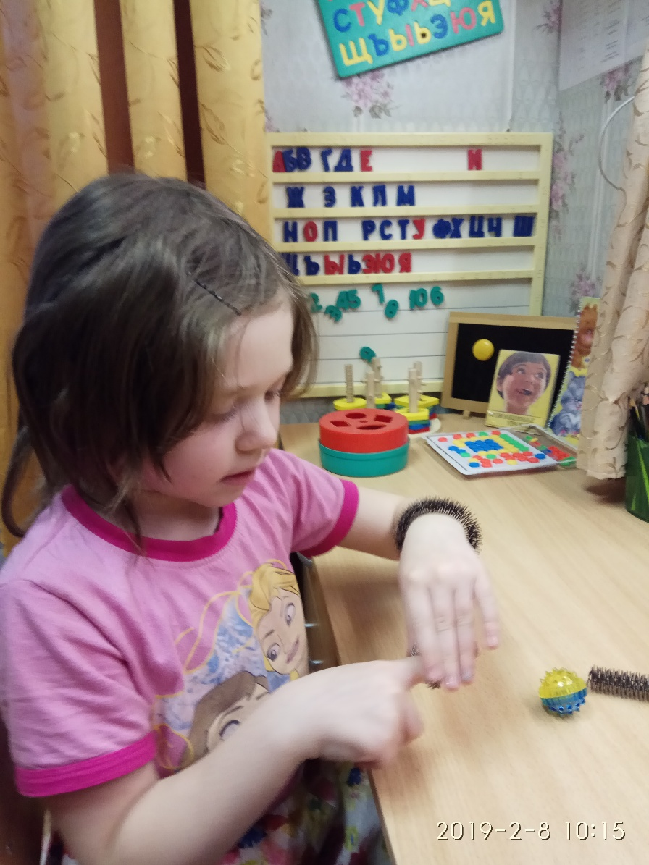
При помощи Су-Джок терапии у детей активно развивается мелкая моторика, которая стимулирует развитие речи.
По этой причине данный метод часто используют при задержке речевого развития.
Для детей по методу Су-Джок терапии в играх и речевых упражнениях используются специальные валики, шарики и кольца.

Slide 13
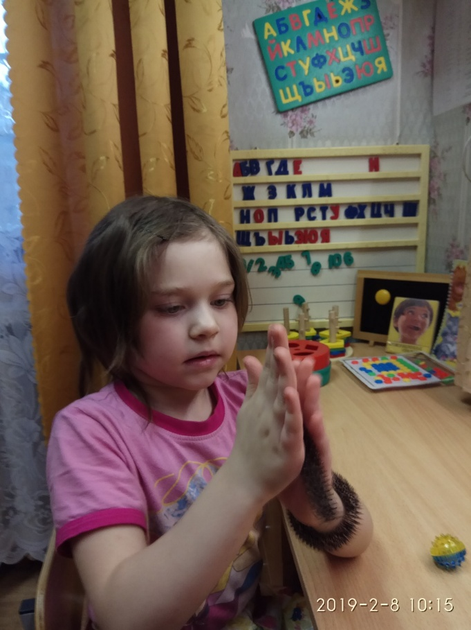
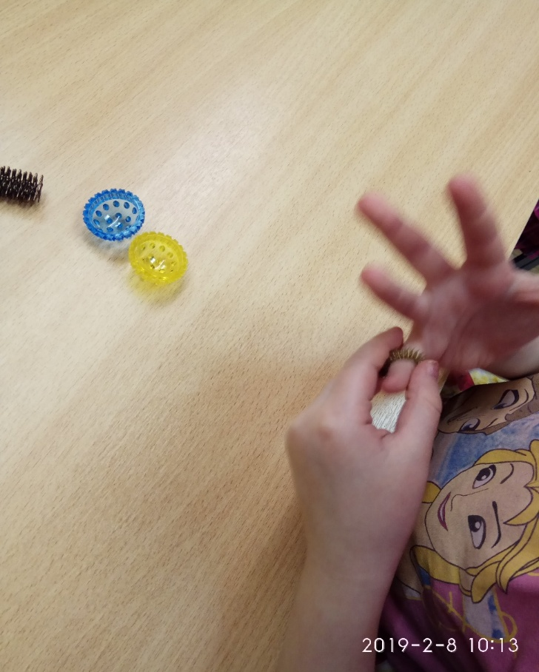
Колёсиковые массажёры, массажные шарики и валики используются
для самомассажа и взаимного массажа пальцев и кистей рук.

Slide 14
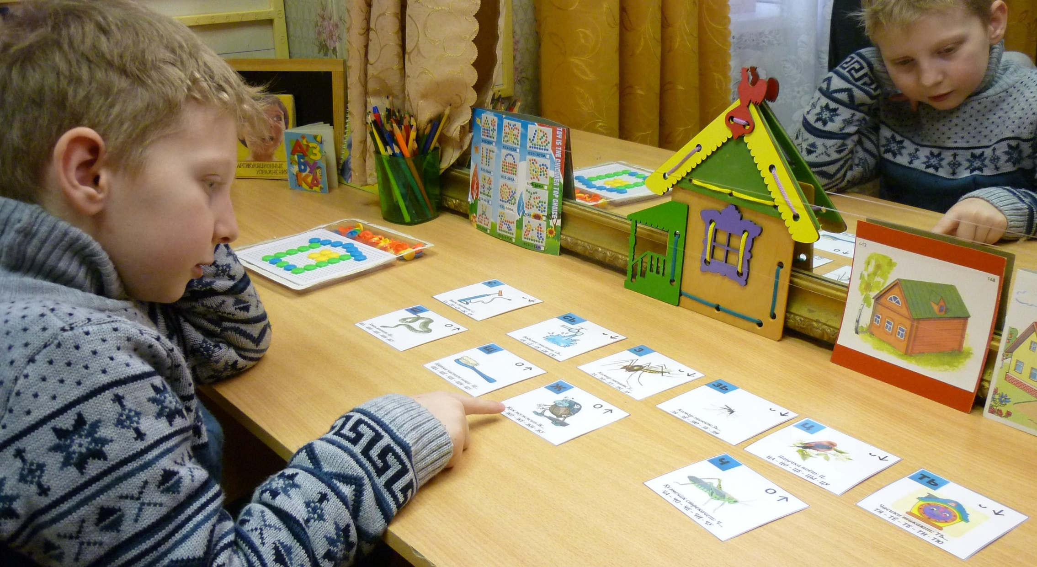
В старшем дошкольном возрасте у детей развивается фонематический слух –
различение речевых звуков
Игры: «Покажи, что звучит» , « Повтори, не ошибись» (чередование слогов)

Slide 15
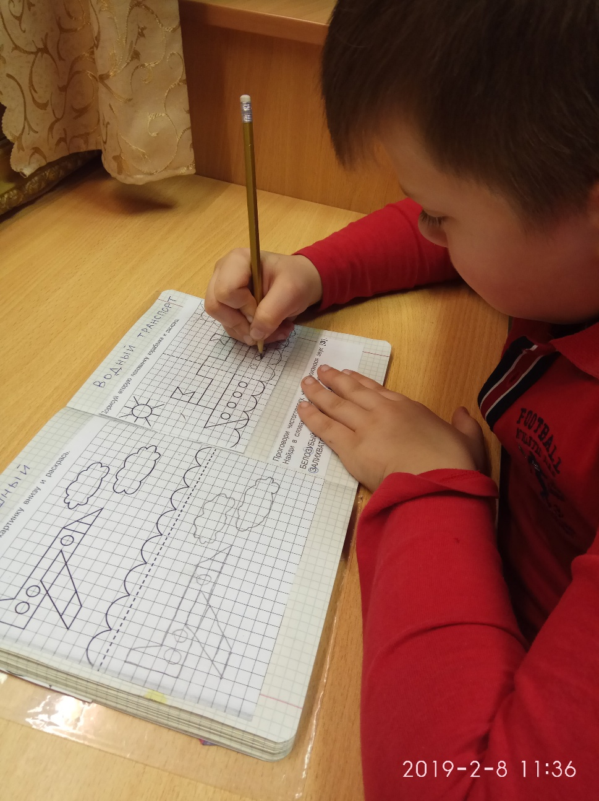
Чтобы подготовить руку ребёнка к письму, нужно дать ему возможность рисовать. Сначала обводим рисунки по клеточкам, потом копируем орнаменты, дорисовываем вторые половинки, раскрашиваем, не выходя за контур предмета и др.
Эти занятия превращаются в увлекательную игру, и ребёнок учится писать играючи!

Slide 16
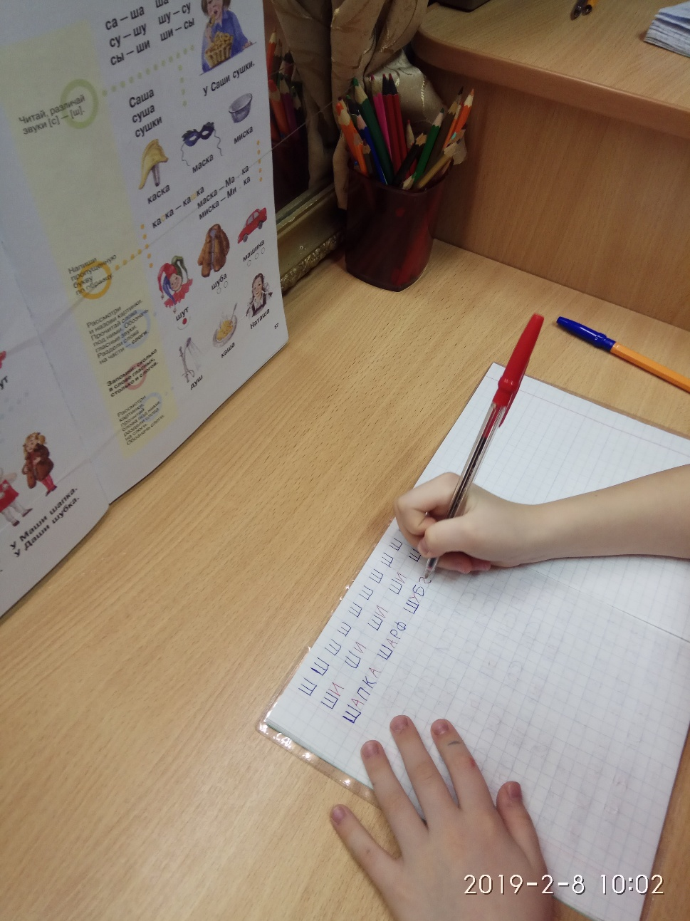
В старшем дошкольном возрасте у детей развивается буквенный гнозис, различение восприятия начертания букв.
Узнавание букв и их написание являются наиболее высокой формой развития пространственного восприятия, слухо-зрительно-моторных координаций , тонкой пальцевой моторики.
Достаточный уровень сформированности буквенного гнозиса лежит в основе школьных навыков письма и чтения.

Slide 17
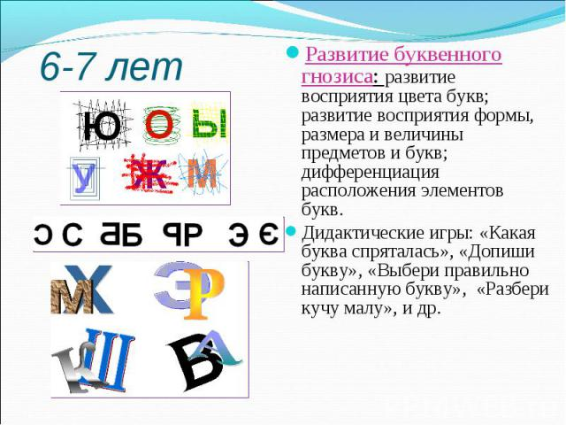

Slide 18
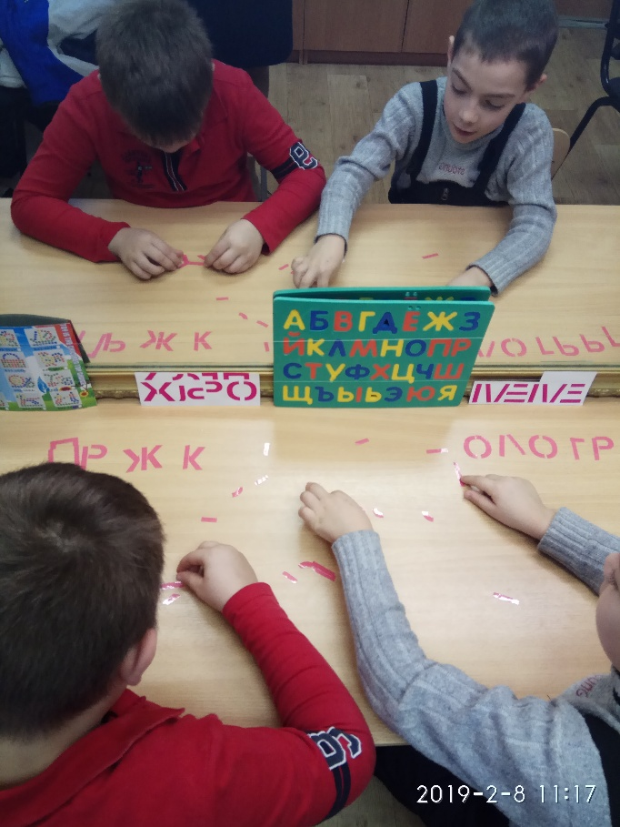
«Буквенный конструктор»
Игра: «Собери как можно больше букв из предложенных деталей»

Slide 19
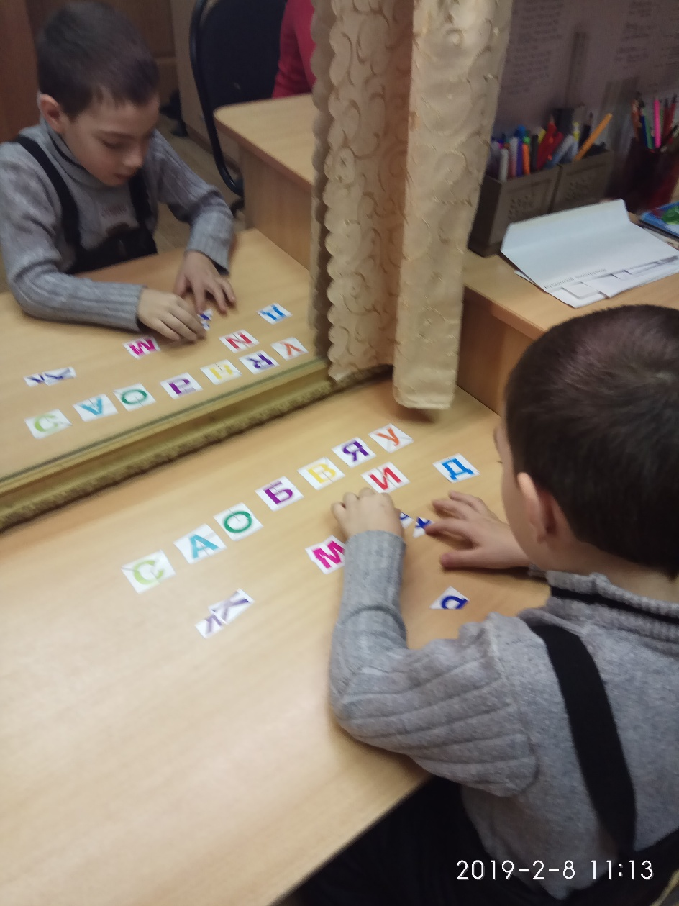
«Буквенные пазлы»
Игра:
«Собери буквы
из предложенных деталей»

Slide 20
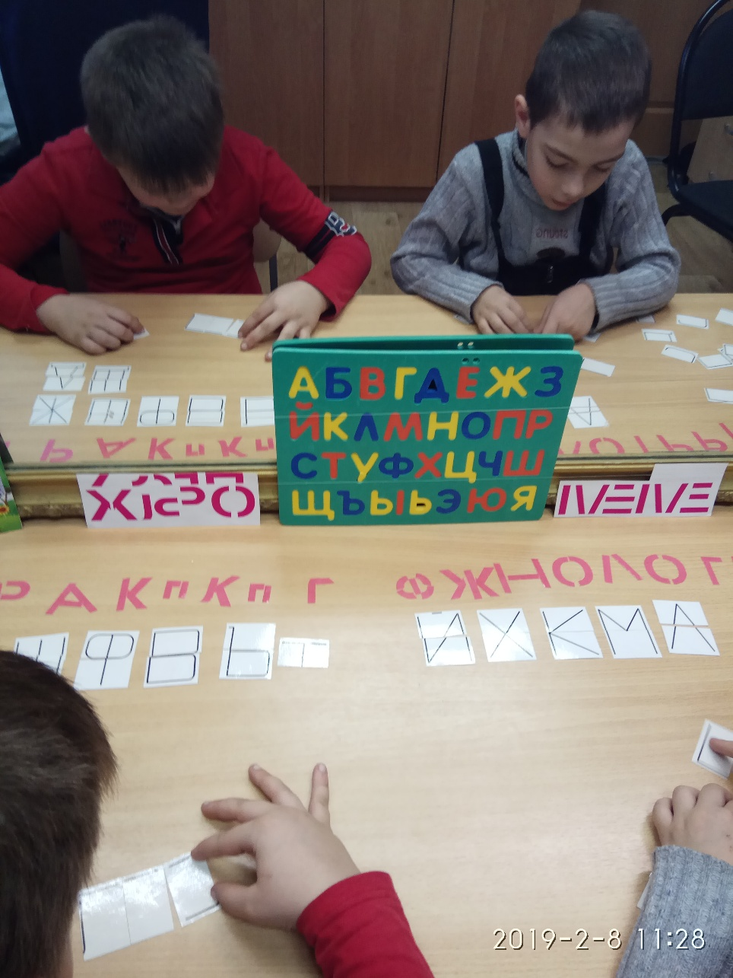
«Найди половинку»
Игра:
«Собери согласные (гласные) буквы
из предложенных деталей – двух половинок»

Slide 21
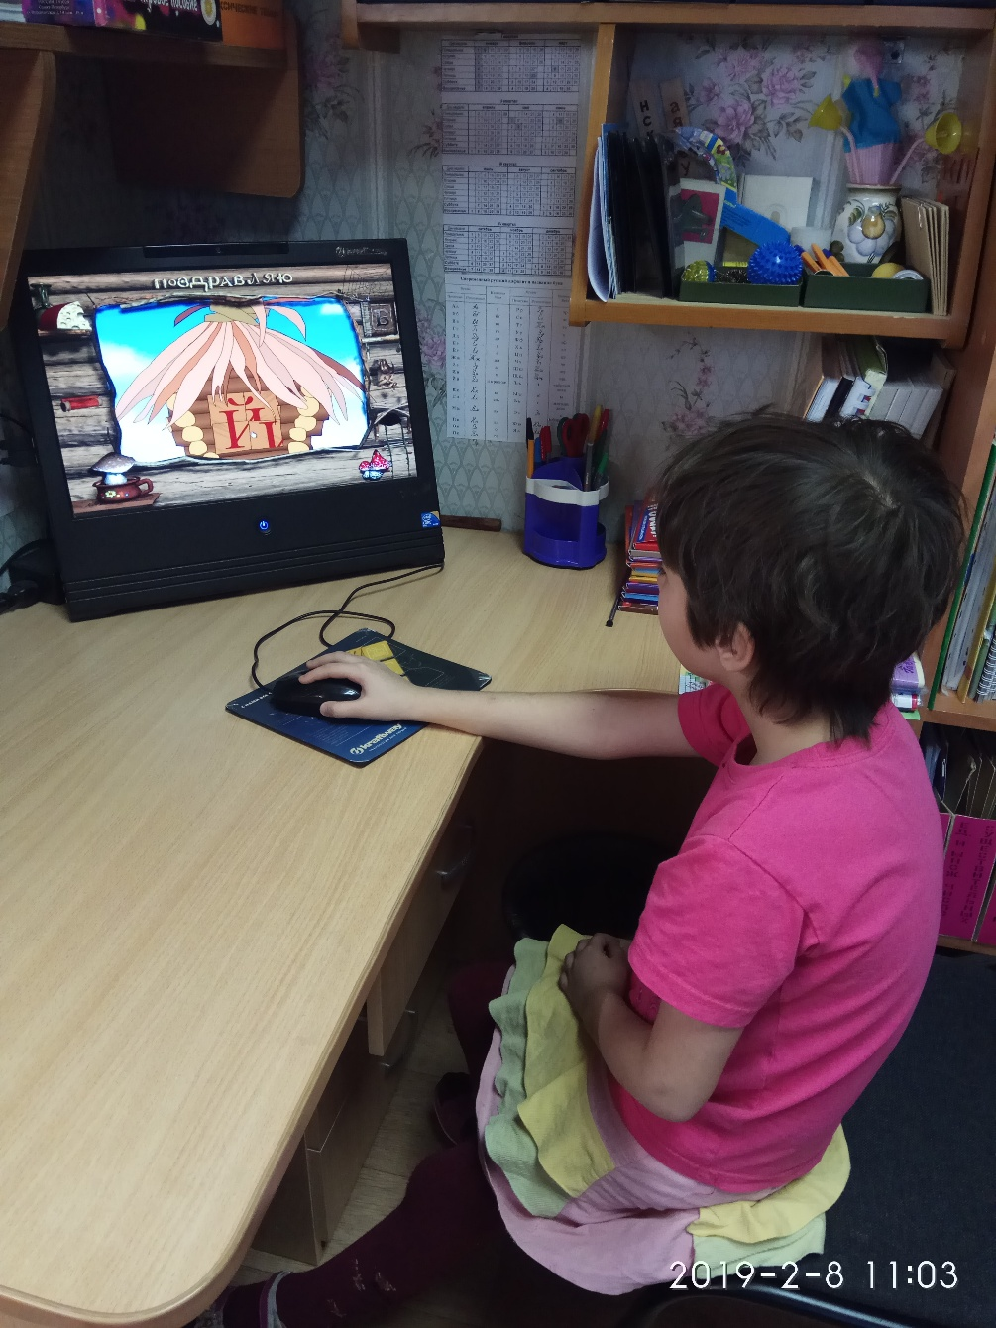
«Собери букву»
(щёлкай по углам окошечка,
пока буква получится)

Slide 22
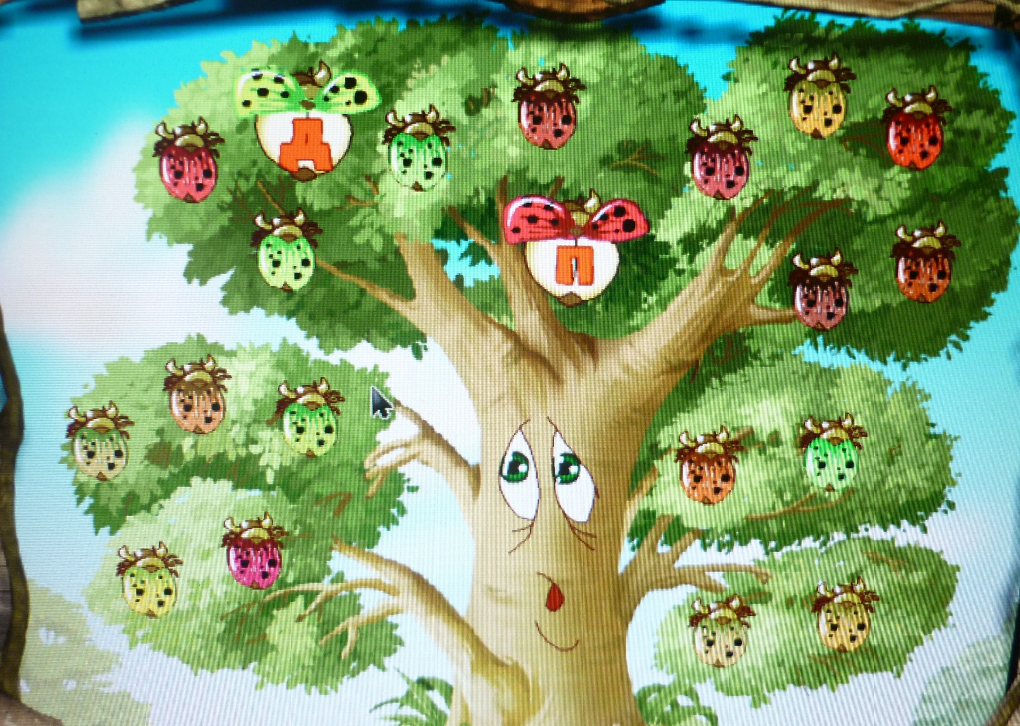
« Найди одинаковые буквы»

Slide 23
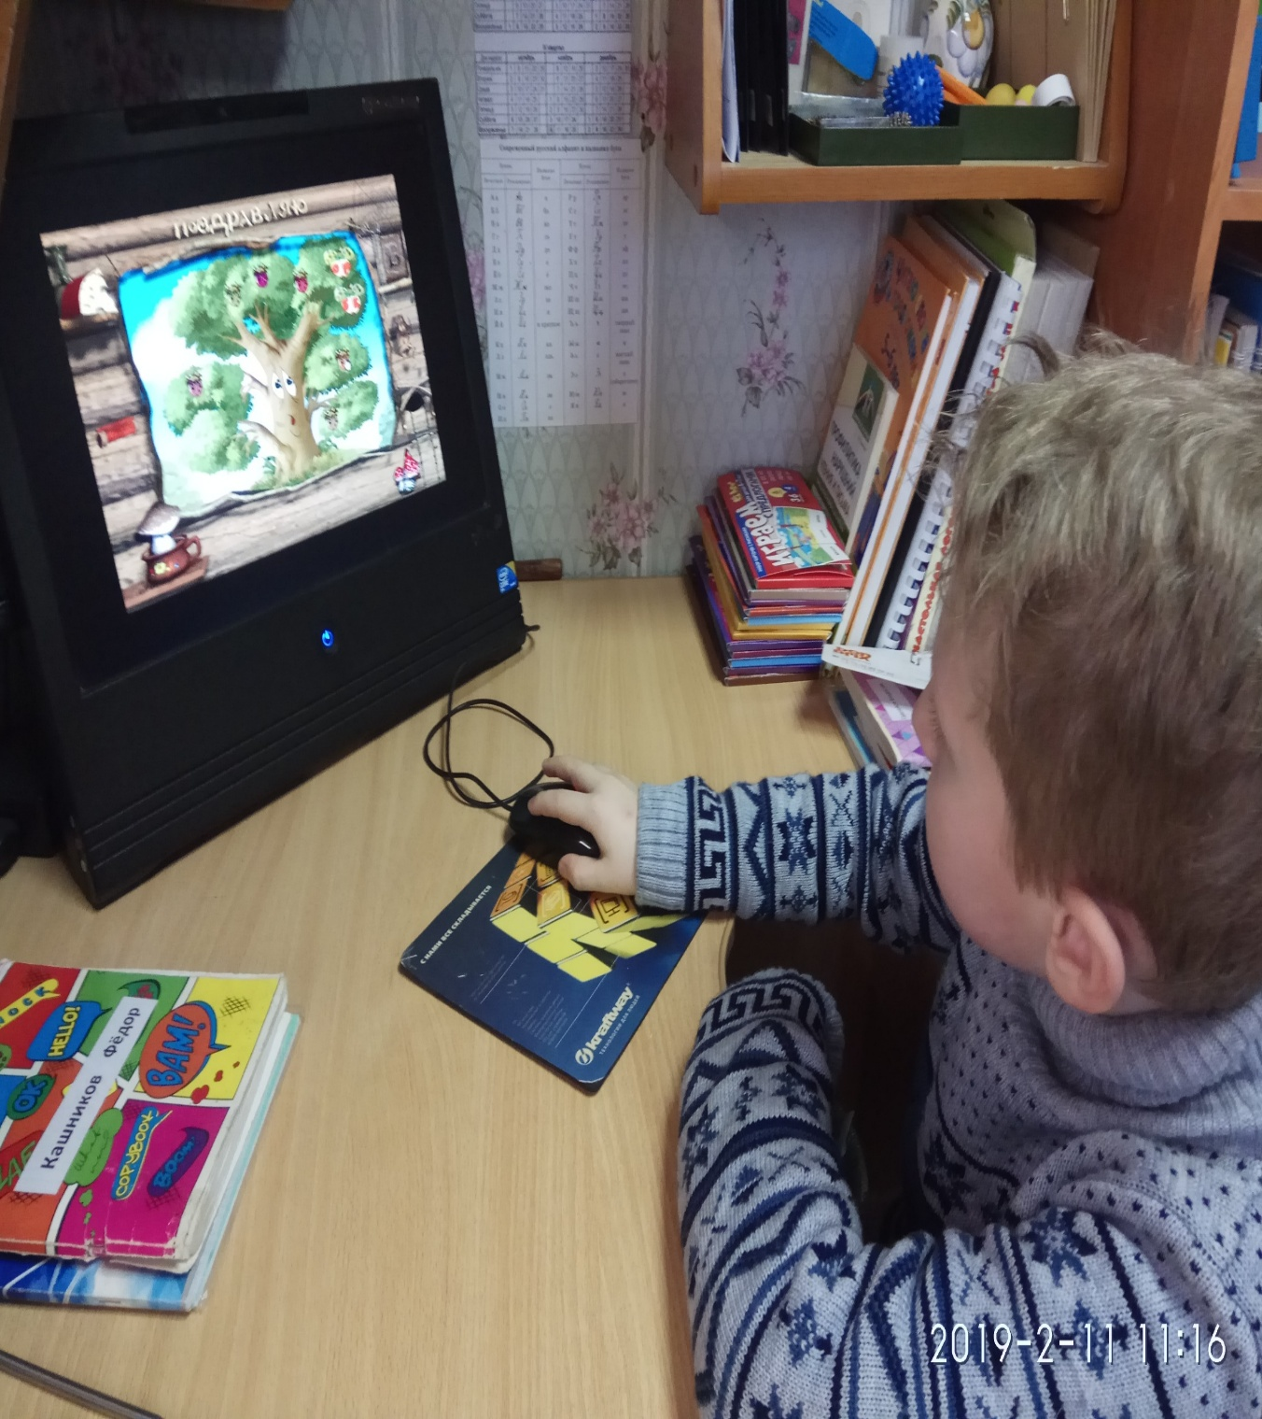
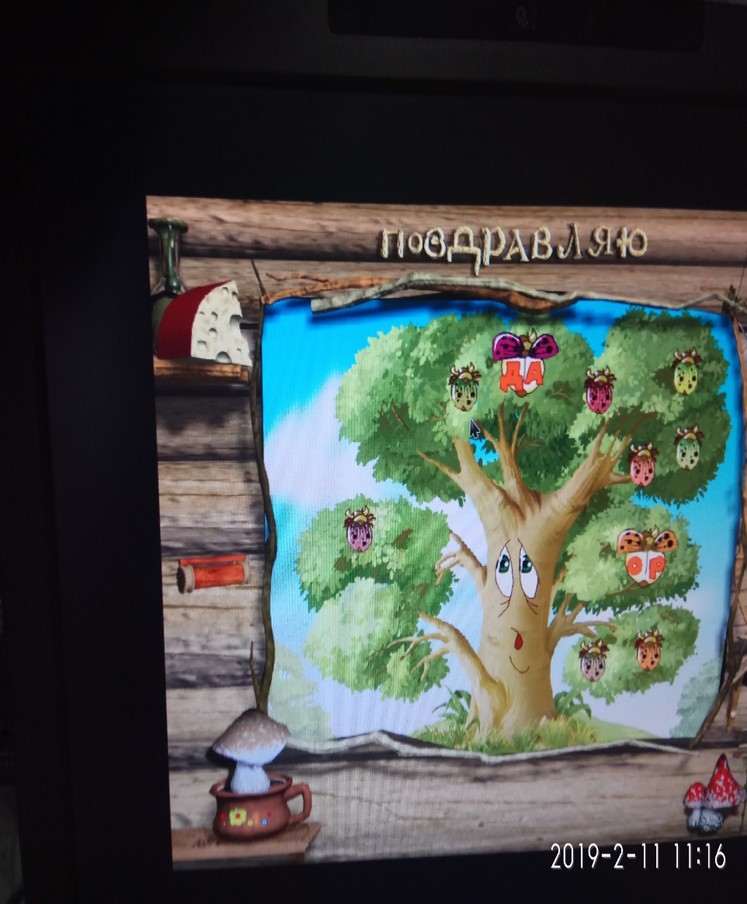
«Найди одинаковые слоги»

Slide 24
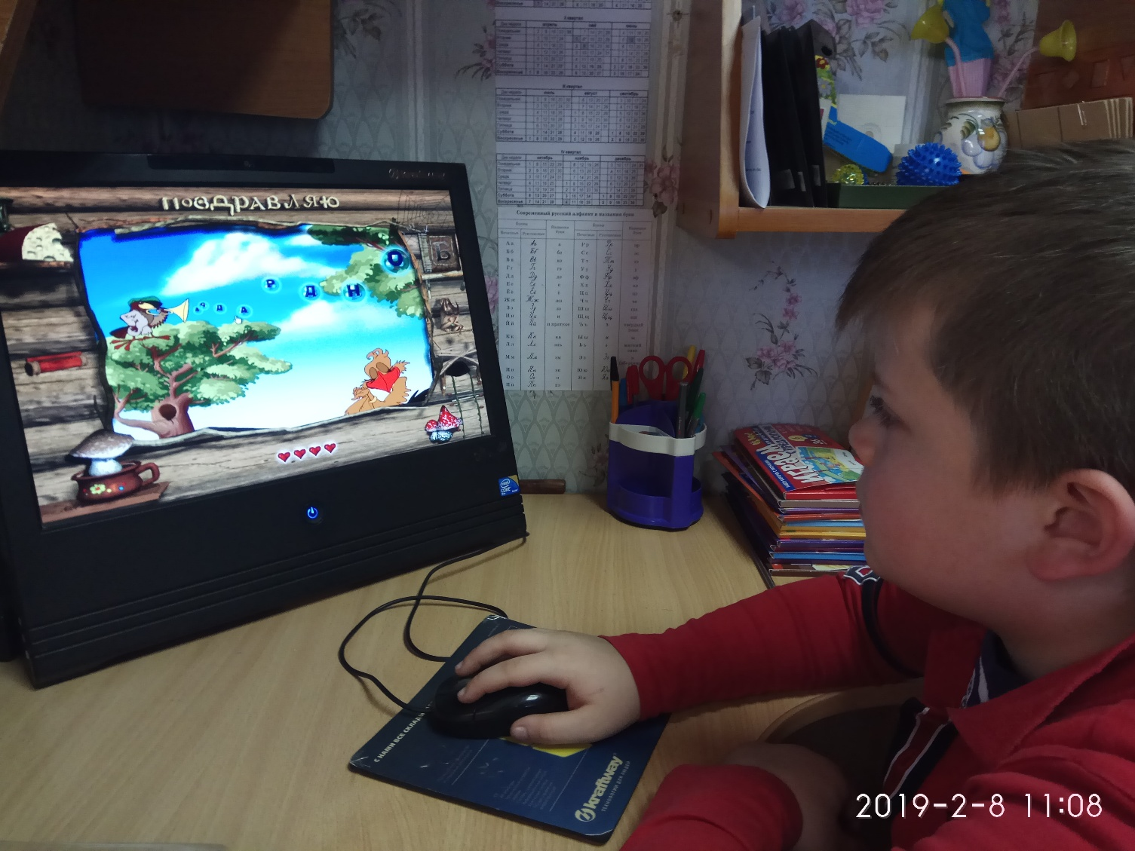
« Нажми на букву, написанную в обратную сторону»
(«что в обратную сторону написана»)

Slide 25
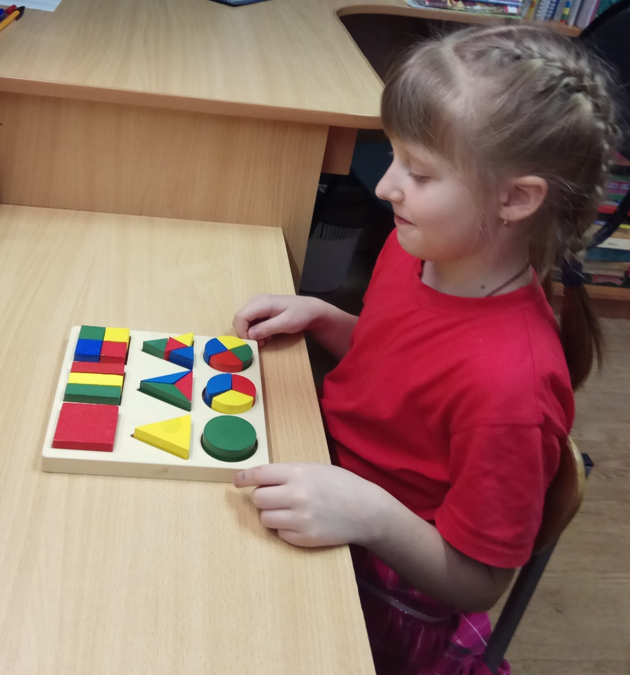
Результат работы
Положительная динамика уровня развития мелкой моторики, слухо-зрительно-моторных координаций.
Улучшились показатели внимания, памяти и речи.
Успешно развивается фонематический слух.
Достаточный уровень развития пространственного восприятия, сформированности буквенного гнозиса.
Дети интересуются окружающими предметами и активно действуют с ними, стремятся проявлять настойчивость в достижении результата своих действий.
Формируется чувство радости за собственные успешные действия.

Slide 26
Спасибо за внимание.

Slide 28
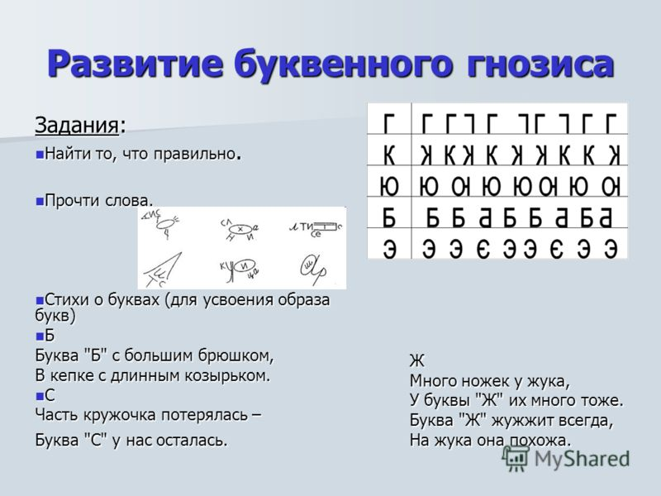

Slide 29
